Slide 1
CHỦ ĐỀ 6
NGÀY - GIỜ, GIỜ - PHÚT, NGÀY - THÁNG
BÀI 30
NGÀY - THÁNG
Giáo viên: Đỗ Thị Phong

Slide 3
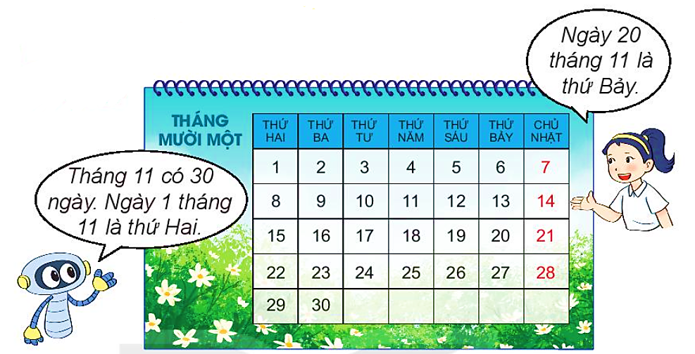
Tháng 1, tháng 3, tháng 5, tháng 7, tháng 8, tháng 10, tháng 12 có 31 ngày.
Tháng 4, tháng 6, tháng 9, tháng 11 có
30 ngày.
Tháng 2 có 28 hoặc 29 ngày.
Ngày 20 tháng 11 là thứ Bảy.
THÁNG MƯỜI MỘT
THỨ HAI | THỨ BA | THỨ TƯ | THỨ NĂM | THỨ SÁU | THỨ BẢY | CHỦ NHẬT
1 | 2 | 3 | 4 | 5 | 6 | 7
8 | 9 | 10 | 11 | 12 | 13 | 14
15 | 16 | 17 | 18 | 19 | 20 | 21
22 | 23 | 24 | 25 | 26 | 27 | 28
29 | 30
Tháng 11 có 30 ngày. Ngày 1 tháng 11 là thứ Hai.
1
20
30

Slide 5
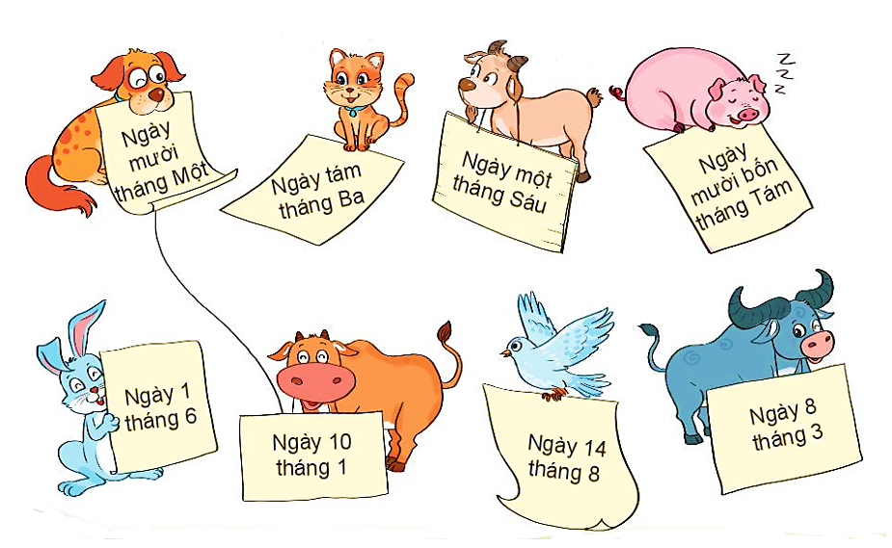
1
Tìm hai con vật có cùng ngày sinh.

Slide 6
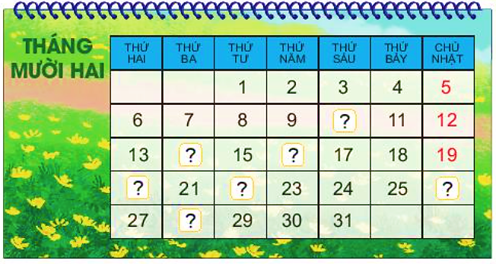
2
a) Nêu các ngày còn thiếu trong tờ lịch tháng 12 dưới đây.
b) Xem tờ lịch tháng 12 rồi trả lời câu hỏi.
- Tháng 12 có bao nhiêu ngày?
→ 31 ngày.
THỨ HAI | THỨ BA | THỨ TƯ | THỨ NĂM | THỨ SÁU | THỨ BẢY | CHỦ NHẬT
 |  | 1 | 2 | 3 | 4 | 5
6 | 7 | 8 | 9 | 10 | 11 | 12
13 | 14 | 15 | 16 | 17 | 18 | 19
20 | 21 | 22 | 23 | 24 | 25 | 26
27 | 28 | 29 | 30 | 31
- Ngày đầu tiên của tháng 12 là thứ mấy?
1
?
→ Thứ Tư.
?
?
- Ngày cuối cùng của tháng 12 là thứ mấy?
?
?
?
?
31
→ Thứ Sáu.

Slide 7
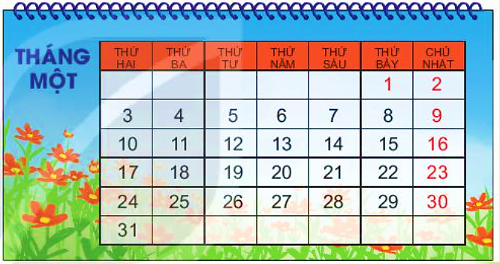
- Tháng 1 có bao nhiêu ngày?
→ 31 ngày.
- Ngày tết Dương lịch 1 tháng 1 là thứ mấy?
→ Thứ Bảy.
3
Xem tờ lịch tháng 1 dưới đây rồi trả lời câu hỏi.
- Ngày 1 tháng 2 cùng năm là thứ mấy?
→ Thứ Ba.
THỨ HAI | THỨ BA | THỨ TƯ | THỨ NĂM | THỨ SÁU | THỨ BẢY | CHỦ NHẬT
 |  |  |  |  | 1 | 2
3 | 4 | 5 | 6 | 7 | 8 | 9
10 | 11 | 12 | 13 | 14 | 15 | 16
17 | 18 | 19 | 20 | 21 | 22 | 23
24 | 25 | 26 | 27 | 28 | 29 | 30
31
1
1

Slide 9
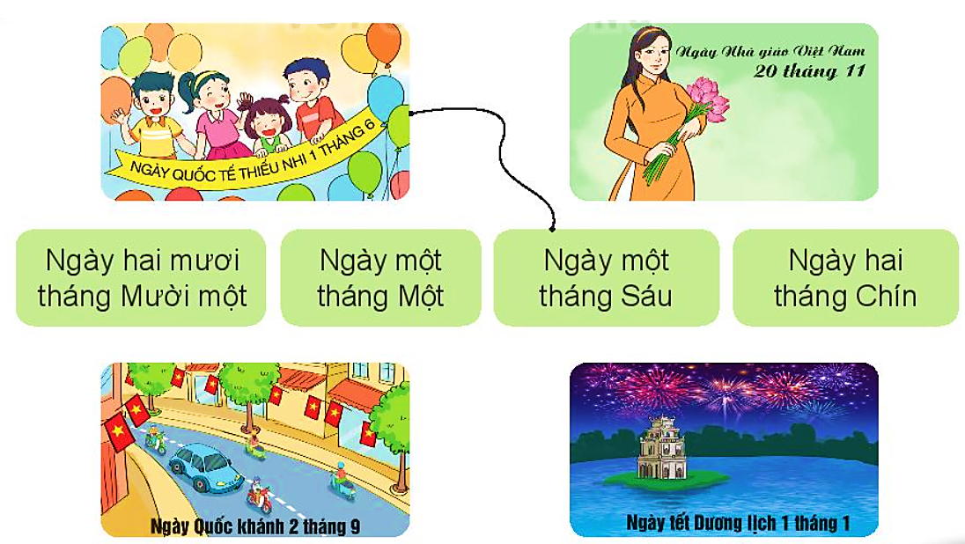
1
Mỗi hình dưới đây ứng với ô chữ nào?

Slide 10
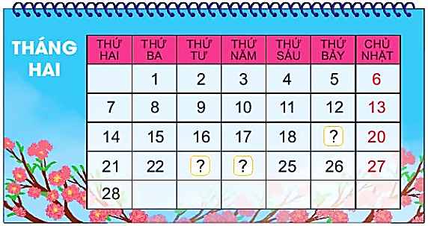
2
a) Nêu các ngày còn thiếu trong tờ lịch tháng 2. Là ngày 23, 24.
b) Xem tờ lịch bên rồi trả lời câu hỏi.
- Tháng 2 có bao nhiêu ngày?
→ 28 ngày.
THỨ HAI | THỨ BA | THỨ TƯ | THỨ NĂM | THỨ SÁU | THỨ BẢY | CHỦ NHẬT
 | 1 | 2 | 3 | 4 | 5 | 6
7 | 8 | 9 | 10 | 11 | 12 | 13
14 | 15 | 16 | 17 | 18 | 19 | 20
21 | 22 | 23 | 24 | 25 | 26 | 27
28
- Ngày Thầy thuốc Việt Nam 27 tháng 2 là thứ mấy?
→ Chủ nhật.
?
?
?
27

Slide 11
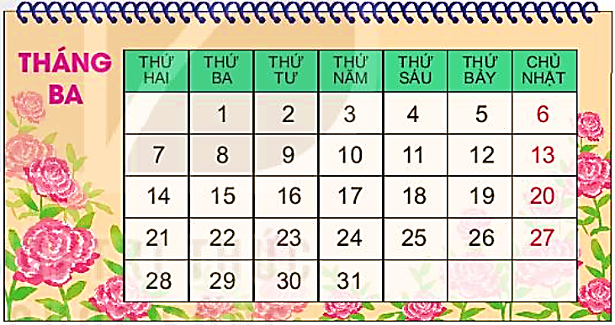
3
Xem tờ lịch tháng 3 dưới đây rồi trả lời câu hỏi.
- Tháng 3 có bao nhiêu ngày?
→ 31 ngày.
- Ngày thứ Hai đầu tiên của tháng 3 là ngày nào?
THỨ HAI | THỨ BA | THỨ TƯ | THỨ NĂM | THỨ SÁU | THỨ BẢY | CHỦ NHẬT
 | 1 | 2 | 3 | 4 | 5 | 6
7 | 8 | 9 | 10 | 11 | 12 | 13
14 | 15 | 16 | 17 | 18 | 19 | 20
21 | 22 | 23 | 24 | 25 | 26 | 27
28 | 29 | 30 | 31
→ Ngày 7 tháng 3.
7
8
- Ngày Quốc tế Phụ nữ 8 tháng 3 là thứ mấy?
→ Thứ Ba.

Slide 12
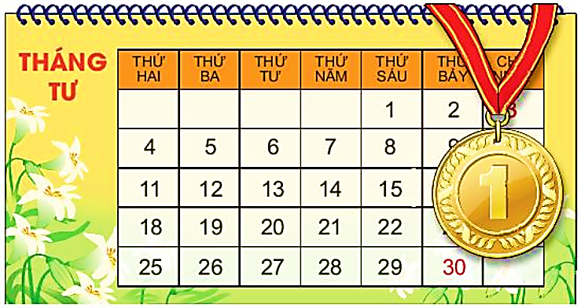
- Tháng 4 có bao nhiêu ngày?
→ 30 ngày.
- Nếu thứ Bảy tuần này là ngày Giải phóng miền Nam 30 tháng 4 thì thứ Bảy tuần trước là ngày nào?
4
Xem tờ lịch tháng 4 dưới đây rồi trả lời câu hỏi.
→ Ngày 23 tháng 4.
7 ngày
7 ngày
7 ngày
23
7 ngày
7 ngày

